Slide 1

ELEKTROSTATISKA
(HUKUM GAUSS)
FISIKA DASAR 2

Slide 2

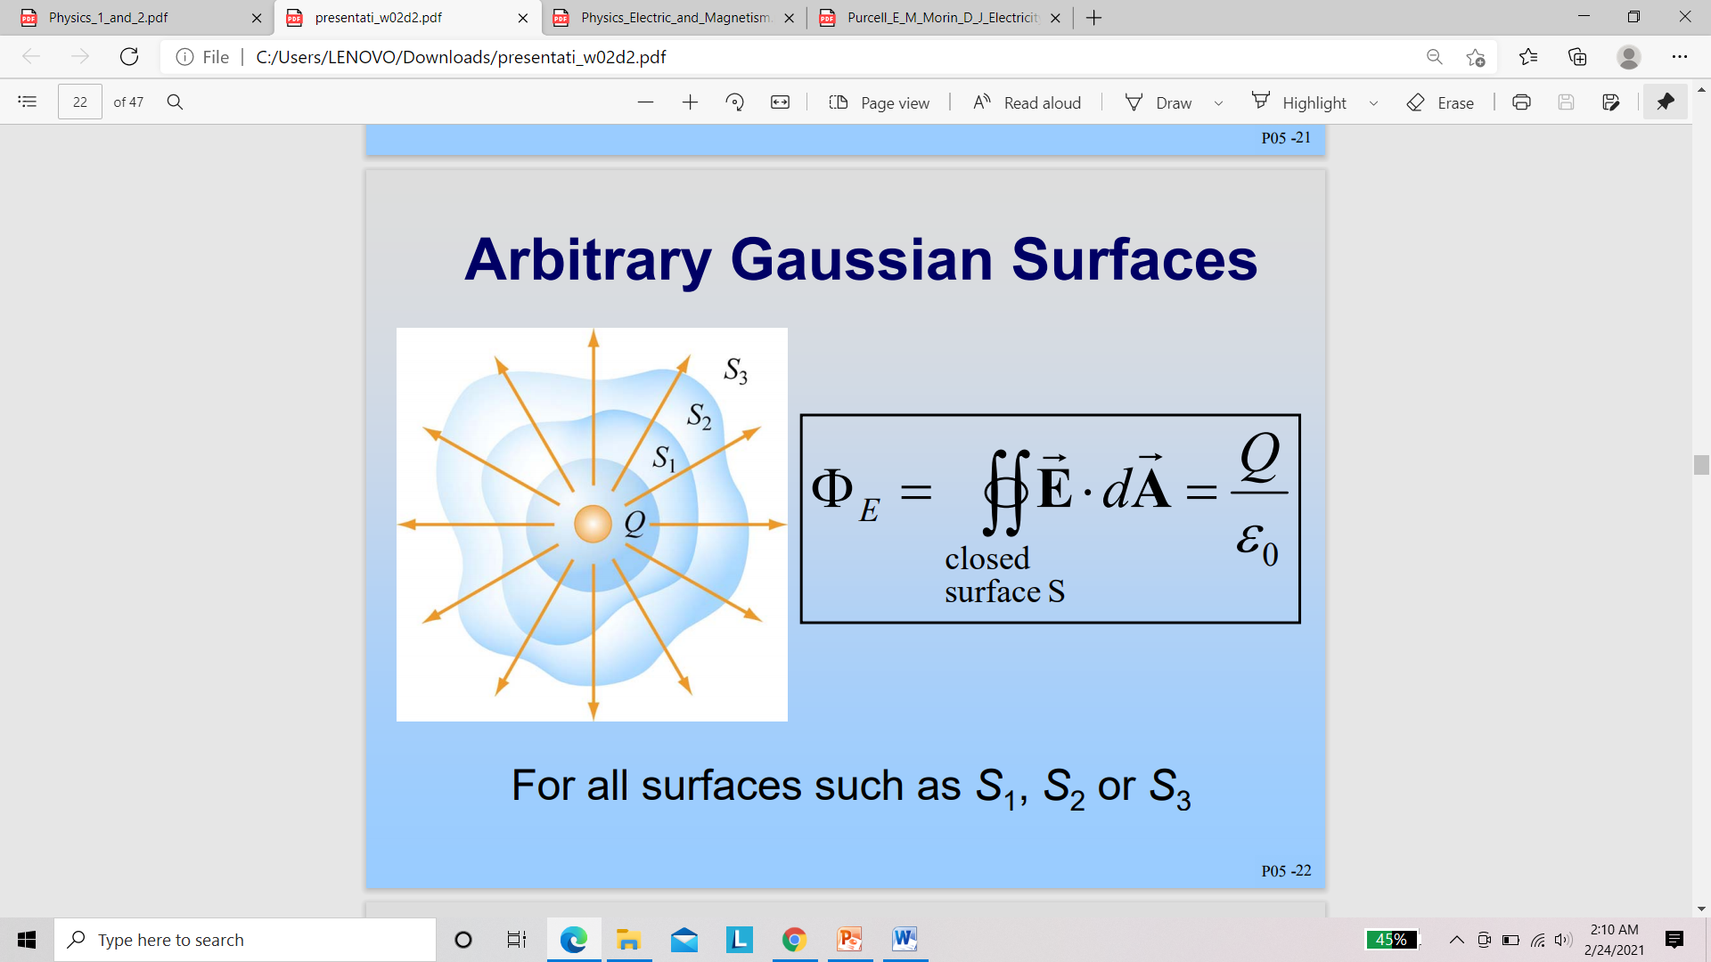

Arbitrary Gaussian Surfaces
Adopted from MIT Course

Slide 3
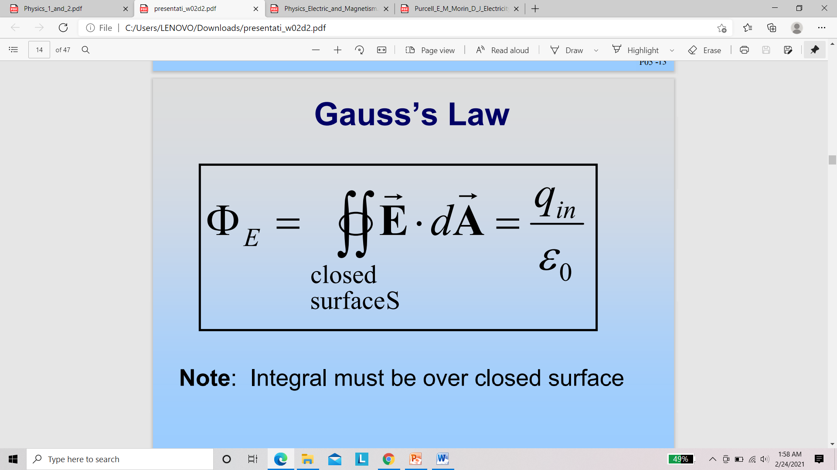
Gauss’s Law
Adopted from MIT Course

Slide 4
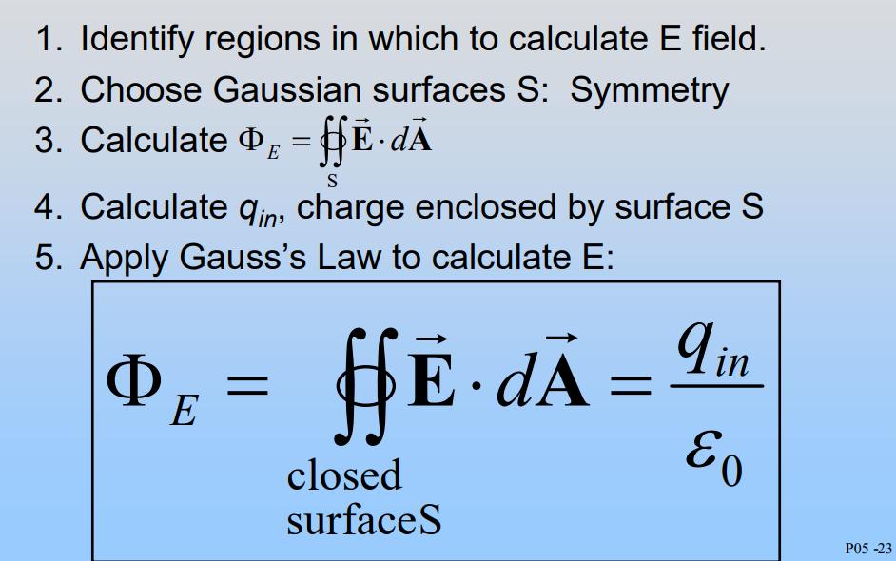
Applying Gauss’s Law
Adopted from MIT Course

Slide 5
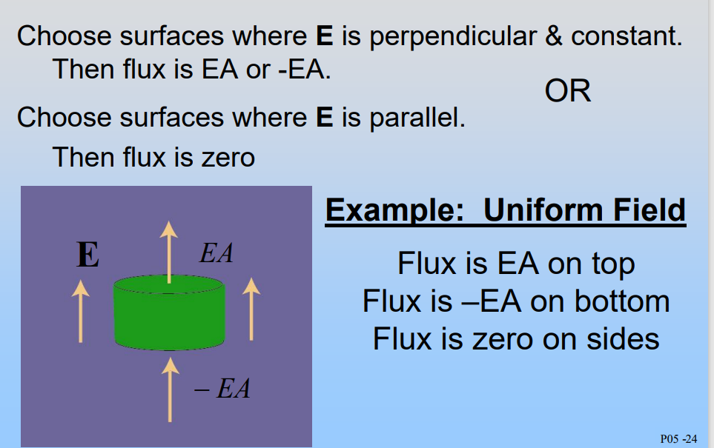
Choosing Gaussian Surfaces
Adopted from MIT Course

Slide 6
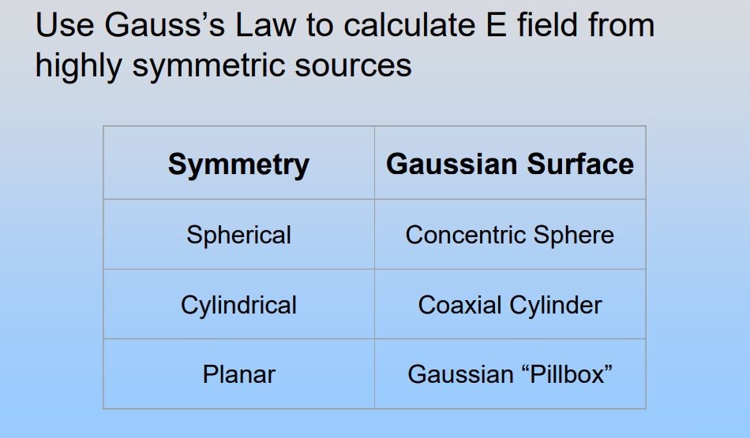
Symmetry & Gaussian Surfaces
Adopted from MIT Course

Slide 7
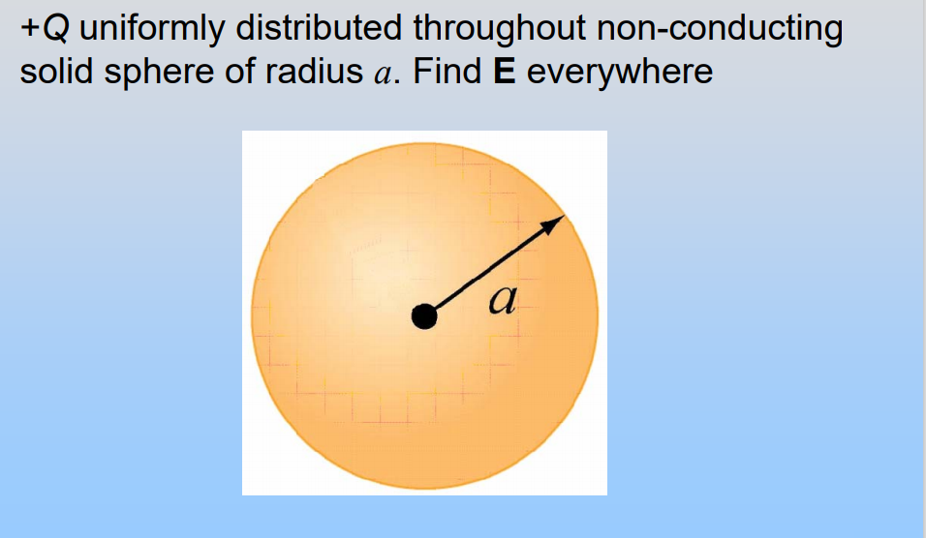
Gauss: Spherical Symmetry
Adopted from MIT Course

Slide 8
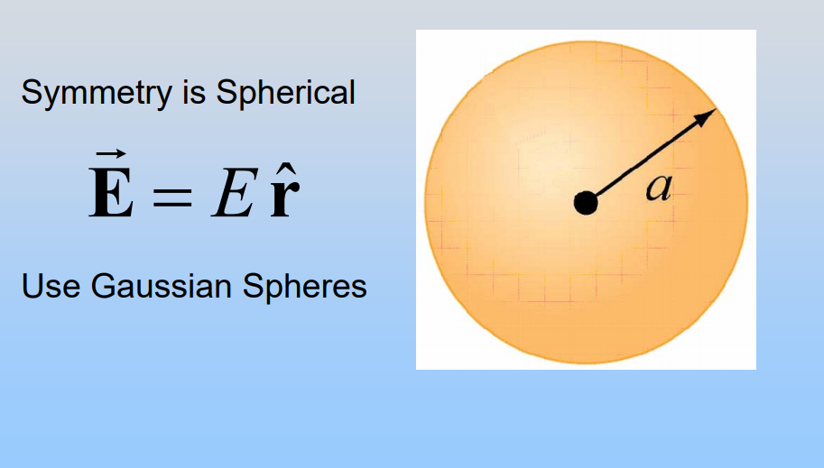
Gauss: Spherical Symmetry
Adopted from MIT Course

Slide 9
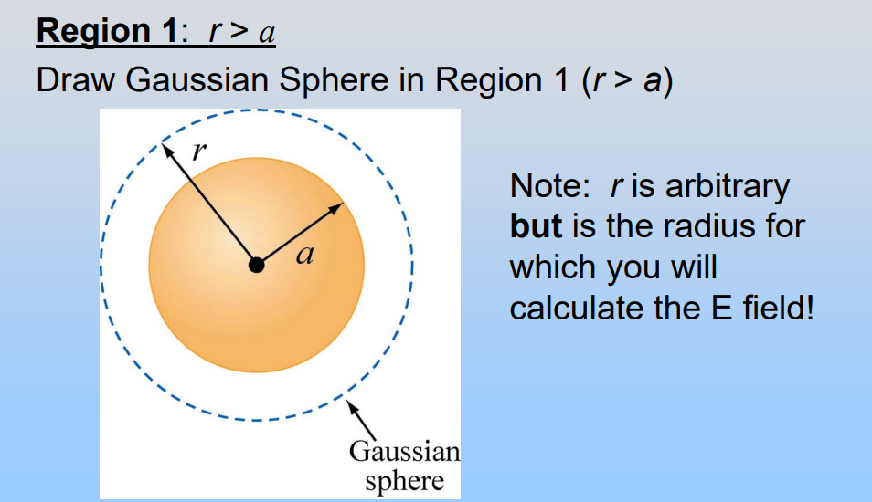
Gauss: Spherical Symmetry
Adopted from MIT Course

Slide 10
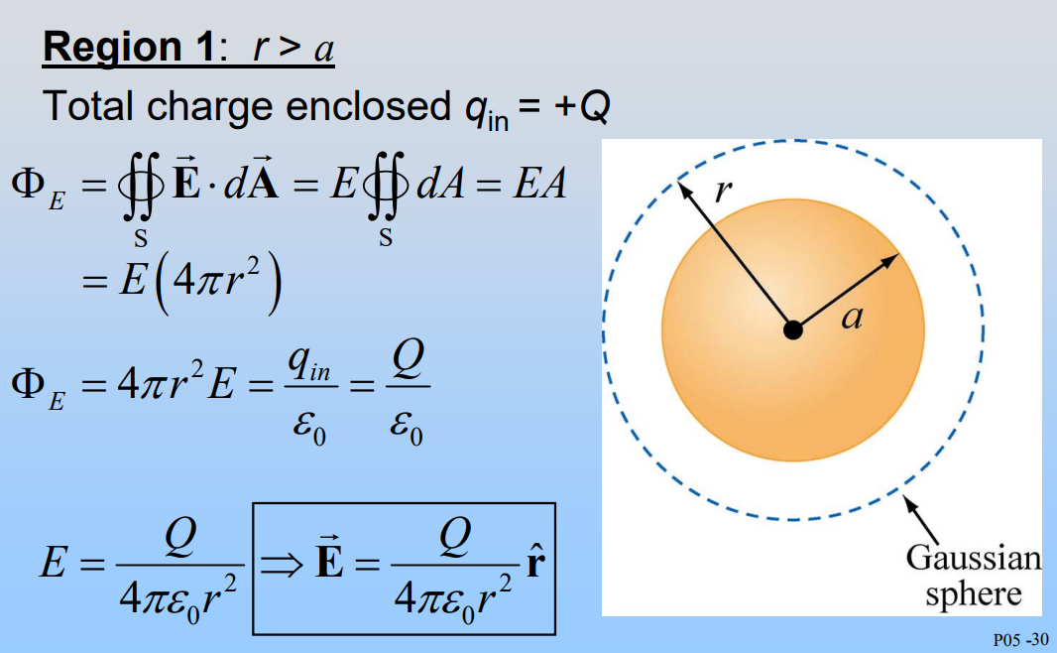
Gauss: Spherical Symmetry
Adopted from MIT Course

Slide 11
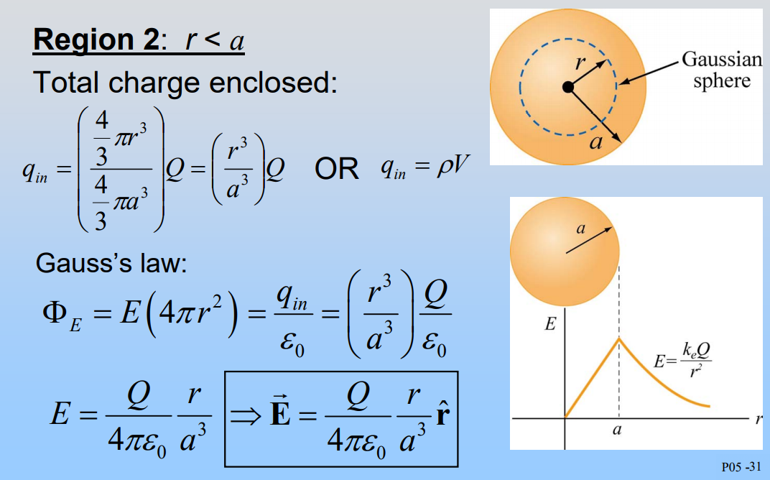
Gauss: Spherical Symmetry
Adopted from MIT Course

Slide 12
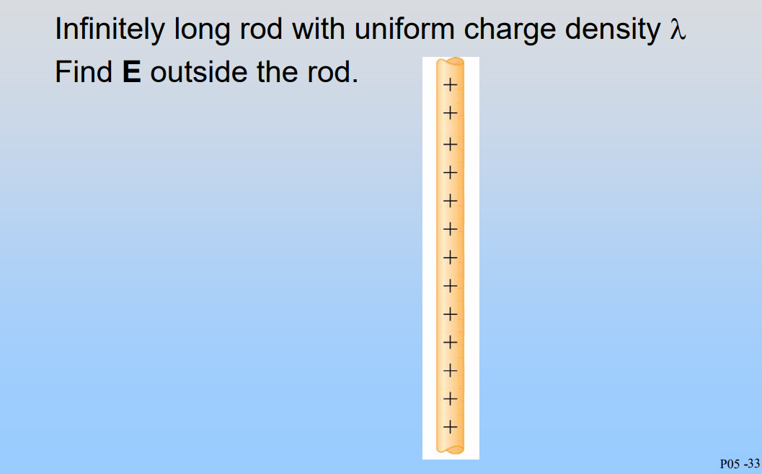
Gauss: Cylindrical Symmetry
Adopted from MIT Course

Slide 13
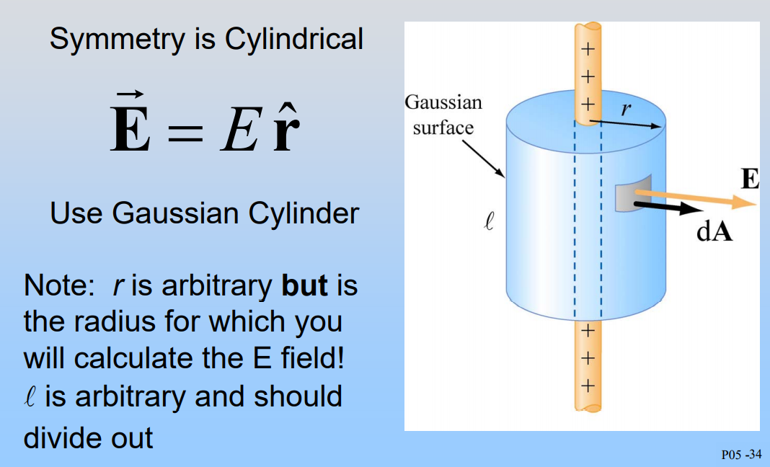
Gauss: Cylindrical Symmetry
Adopted from MIT Course

Slide 14
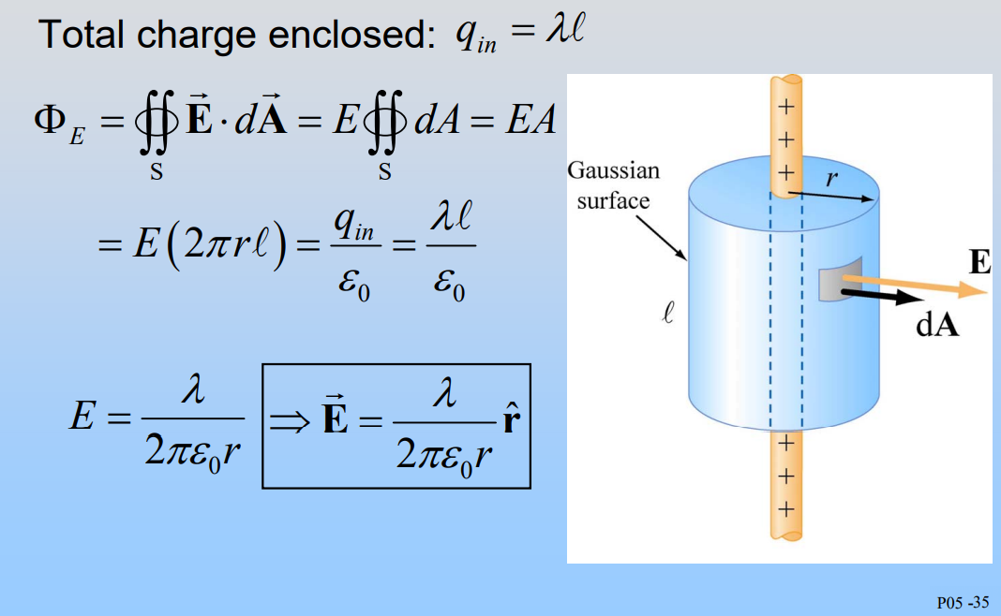
Gauss: Cylindrical Symmetry
Adopted from MIT Course

Slide 15
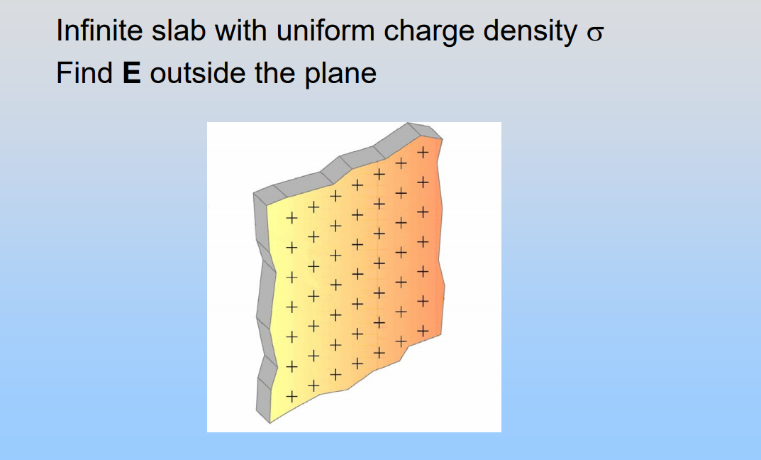
Gauss: Planar Symmetry
Adopted from MIT Course

Slide 16
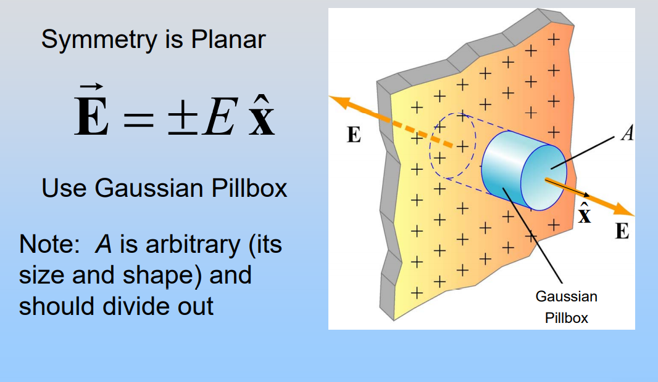
Gauss: Planar Symmetry
Adopted from MIT Course

Slide 17
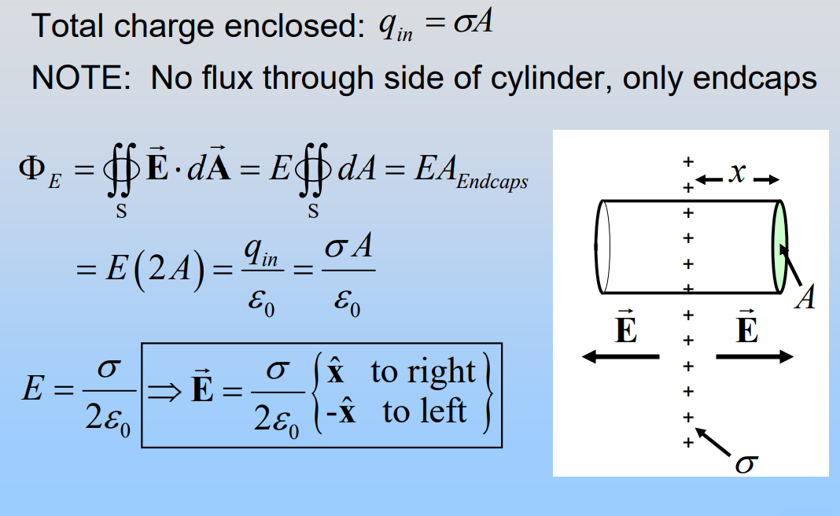
Gauss: Planar Symmetry
Adopted from MIT Course

Slide 18
Potential From E
Adopted from MIT Course

Slide 19
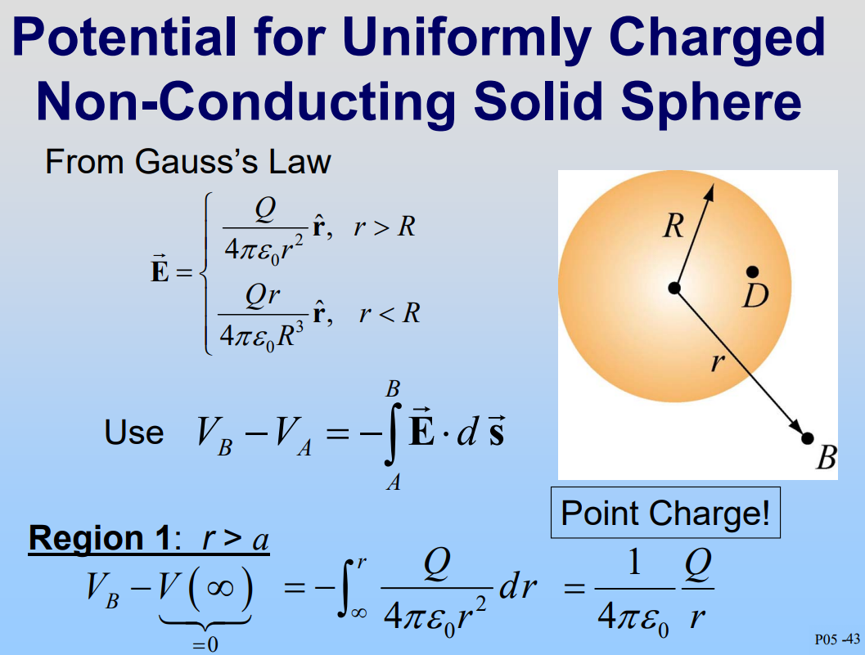
Adopted from MIT Course

Slide 20
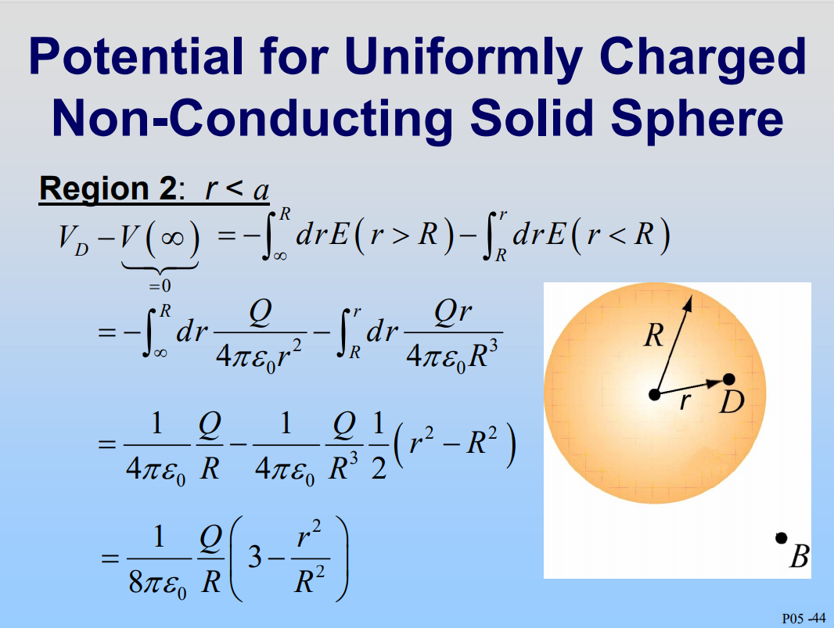
Adopted from MIT Course

Slide 21
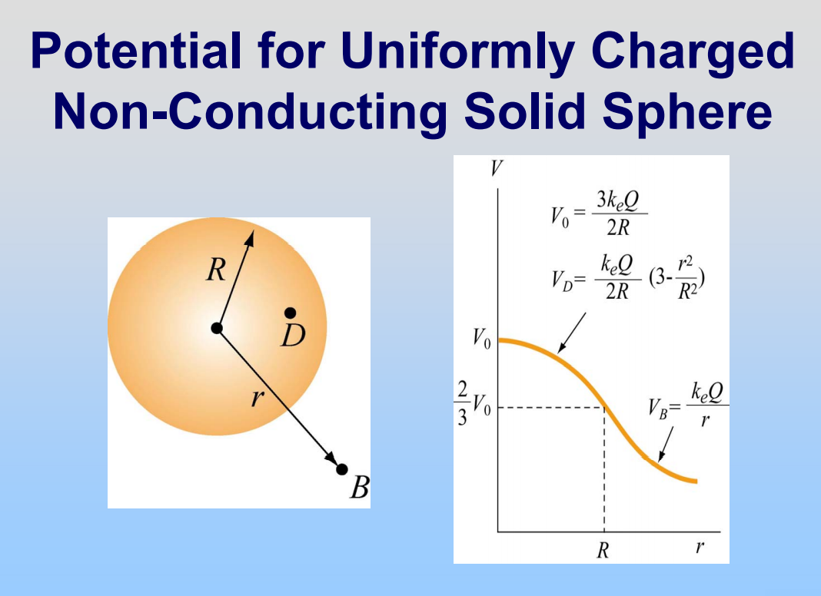
Adopted from MIT Course

Slide 22
SEKIAN - TERIMAKASIH

